Slide 1

CHÚA NHẬT III MÙA CHAY - C

Slide 2

Mắt tôi luôn hướng nhìn về Chúa, vì chính Người gỡ chân tôi khỏi lưới dò. Xin Chúa đoái nhìn và thương xót tôi, vì tôi cô đơn và thân tôi đau khổ.
Ca Nhập Lễ

Slide 3

Bài đọc 1: Xh 3, 1-8a. 13-15
Trích sách Xuất Hành.
“Ðấng hiện hữu sai tôi đến với anh em”.

Slide 4
Ðáp: Chúa là Ðấng từ bi và hay thương xót (c. 8a).
ĐÁP CA:
Tv 102, 1-2. 3-4. 6-7. 8 và 11

Slide 5

Bài đọc 2 1 Cr 10, 1-6. 10-12
“Ðời sống dân chúng đối với Môsê trong hoang địa được viết ra để răn bảo chúng ta”.

Slide 6
Này là lúc thuận tiện, này là ngày cứu độ.
Câu Xướng Trước Phúc Âm:

Slide 7
Phúc Âm: Lc 13, 1-9

Slide 8
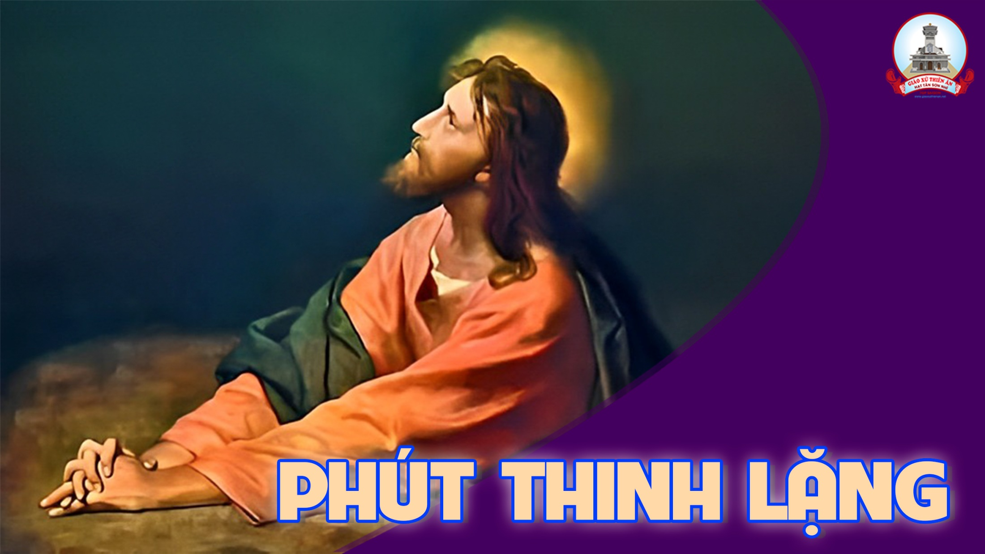

Slide 9
KINH TIN KÍNH

Slide 10


LỜI NGUYỆN TÍN HỮU

Slide 11


Slide 12
Đến chim sẻ còn kiếm được nhà, và chim nhạn tìm ra tổ ấm để làm nơi ấp ủ con mình cạnh bàn thờ Chúa, lạy Chúa thiên binh, ôi Đại Vương và Thiên Chúa của con: Phúc cho ai ngụ nơi nhà Chúa, họ sẽ ngợi khen Chúa đến muôn đời.
Ca Hiệp Lễ

Slide 13
Ca Kết Lễ

Slide 14
CHÚA NHẬT III MÙA CHAY - C

